Slide 1
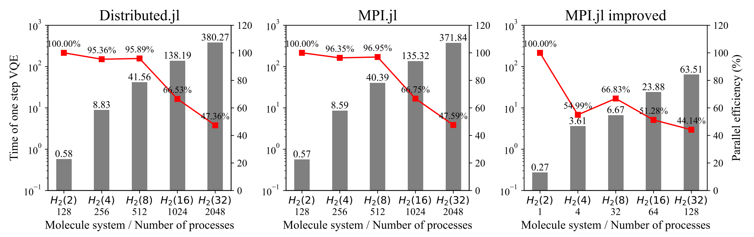
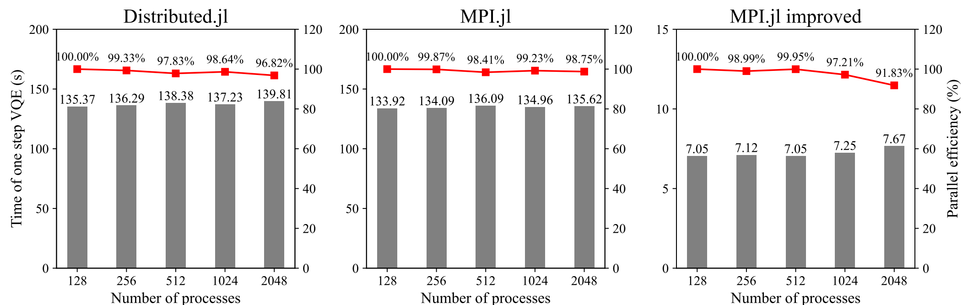
弱扩展性的两种思路
体系随进程数增加而变化，如氢链(H2)2，(H2)4, (H2)8 …
无法保证进程数增加时，每个进程负载保持不变，因此需要拟合T = p^a，得到扩展因子a
横向对比Aims的聚乙炔体系，体系增长时对时间影响最显著的是原子数(基组数)，但VQE中氢链增长时电路数量（类比矩阵大小）和电路的结构（类比矩阵稀疏度）都会变化，这两者同时影响计算时间，但拟合时仅考虑电路数量。
体系固定，电路结构固定，仅变化电路数量，如在苯的330816个电路中取前n条
精确维持每个进程负载固定（aims中难以做到），理想时间即等于第一组的时间，无需拟合

Slide 2
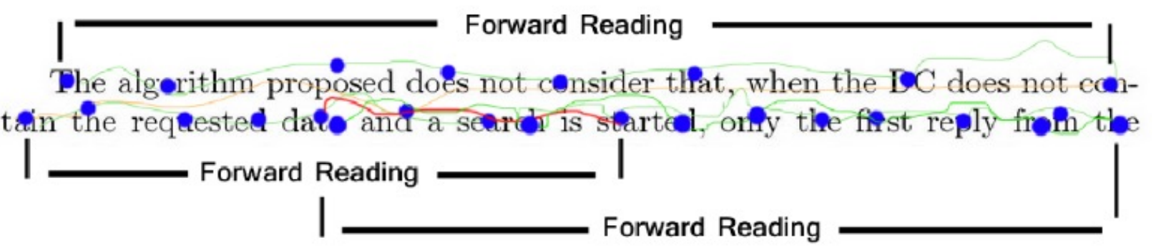
好文章的两个角度
记录探索过程，传播结论，即最大化信息量
从左向右阅读，信息流动和逻辑链条连贯，很少出现读不懂需要回溯查找相关信息的情况，即最小化能量消耗，或者最小化回退+查询时长
换行无法避免，不计算在内

Slide 3
好文章的树状结构
信息流动和逻辑链条连贯，并不是单向链表，而是树状结构
Title
Introduction
Motivation
Problem statement
Methods
Basic idea
Results & discussion
Conclusion
Related work
Notations
Algorithms
Result 1
Motivation
Fact
Opinion
Brief summary
Extensions
Limitations & future studies
Concluding marks
只用一句话：title
只用10句话：abstract
只用50句话：first-sentences
只用5段话：introduction

Slide 4
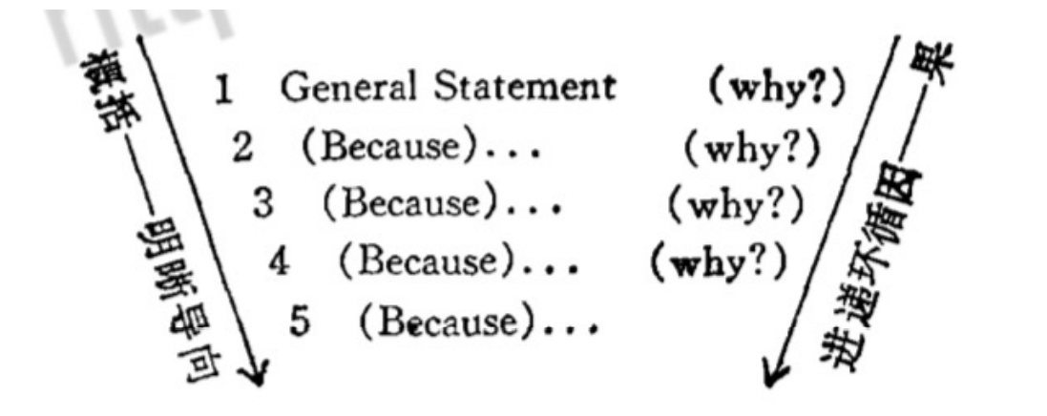
怎样写一段话
PREP
Point，首先说观点
Reason，说原因
Example，举例子
Point，再次强调观点

Slide 5
怎样写一段话 （层次递进）
Americans feel proud of themselves for working hard, but they feel equally proud of themselves when they sit and do nothing over weekends. Some of them even measure success in terms of the length and frequency of their vacations. The man who gets a month’s vacation each year considers himself more successful than the man who gets two weeks.
主语：They -> some of them -> the man
体现关联关系：后句重复前句关键词、加连接词/连接句

Slide 6
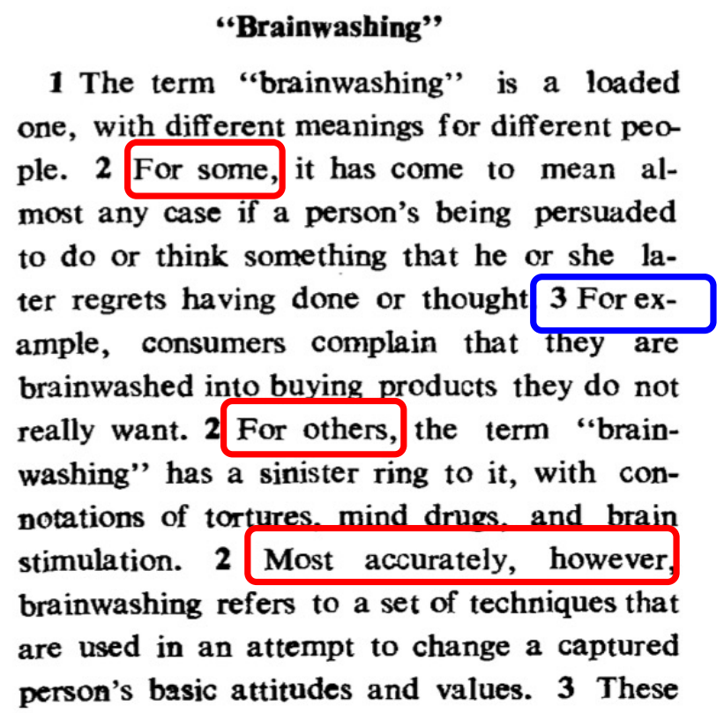
怎样写一段话 （复合结构）
Brainwasing
For some
For example
For others
Most accurately, however

Slide 7
怎样写一句话
信息的流动，遵循最小堆栈深度原则
两句话包含相同的信息时，后一句的旧信息要提早出现
新信息不得不出现时，加插入语引入旧信息
避免头重脚轻
主语太长时，拆掉，独立成句
主谓之间距离近，长定语后置
插入语（即用两个逗号分隔开的语句）不计算在主谓的距离，意味着可跳过
例：Liu, who …. , said he …

